Slide 1
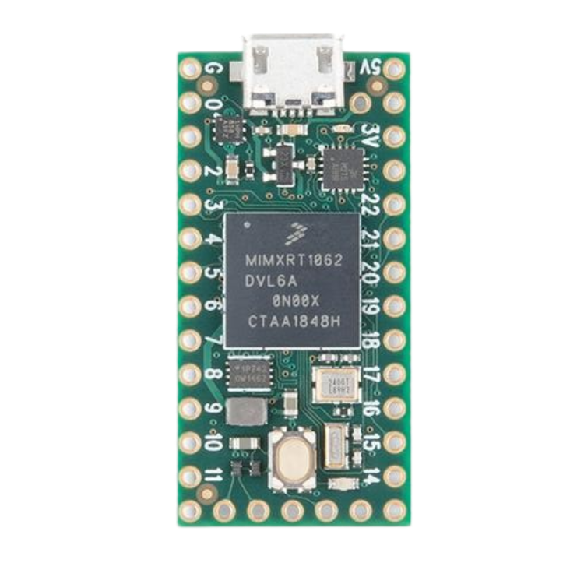
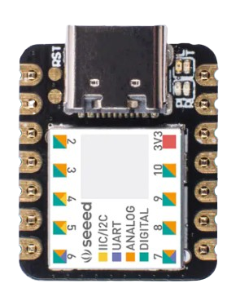
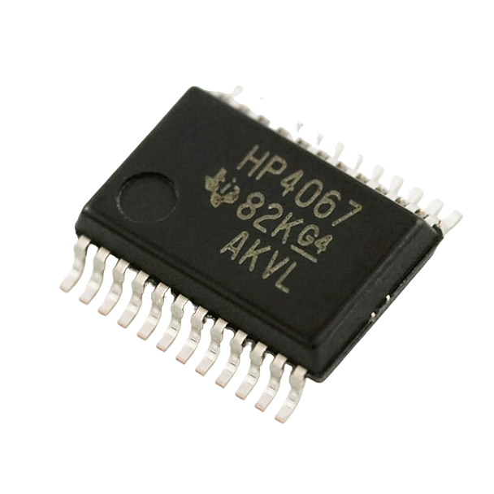
IR
Hardware
写真
Main microcontroller・Teensy4.0
回路
Serial
Sub microcontroller
・Seeeduino Xiao
5.0V
Analog
Multiplexer
・HP4067
Analog
Ball sensor
・TSSP58038

Slide 2
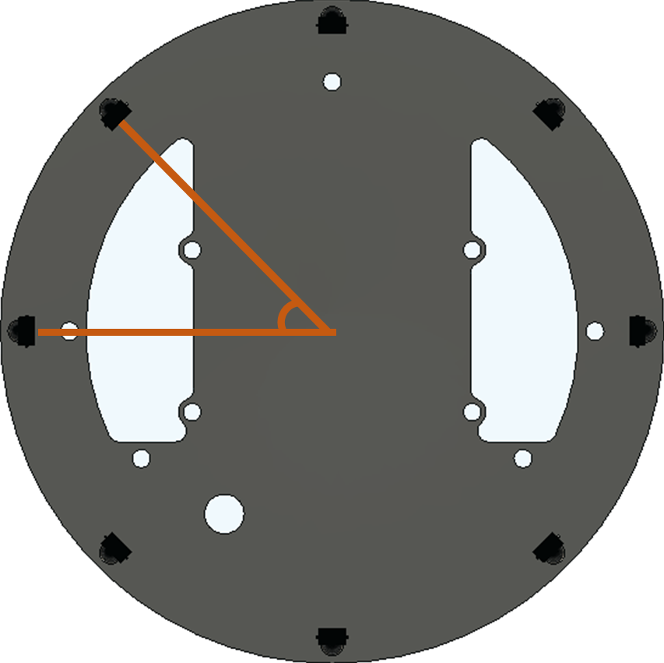
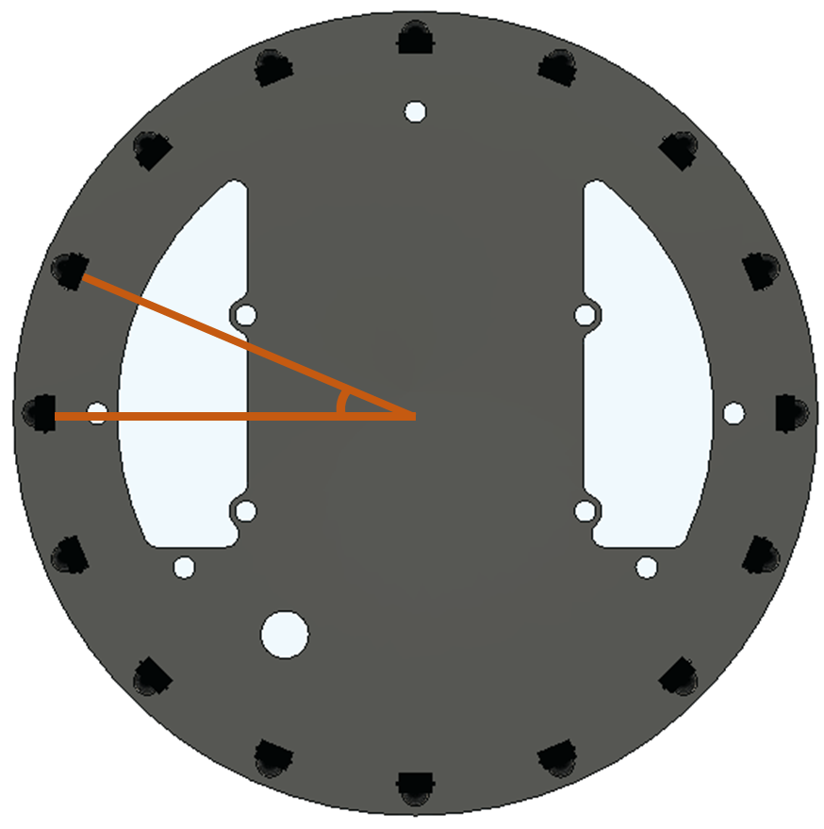
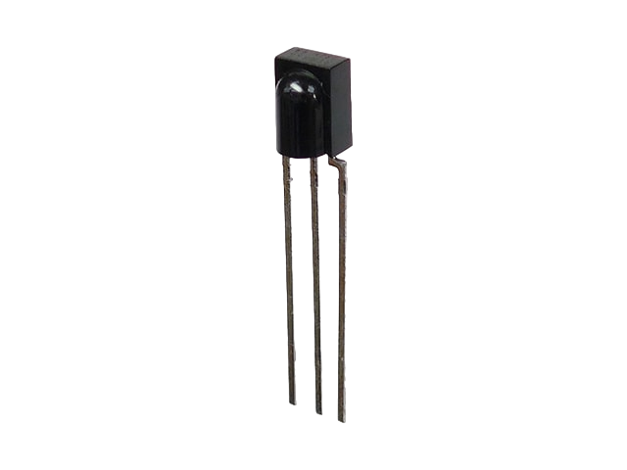
Software
Last Season
This Season
そこで、この誤差を
減らすために、
私たちは、ボールセンサを8個、円形に等間隔で配置しました。
しかし、赤外線ボールの位置によってボールセンサのアナログ値が
変化するため、誤差が生じていました。
センサの数を16個に増やし、間隔を狭めました。

Slide 3
Software

Slide 4
Software
このブレを減らすために、ボールセンサのアナログ値に対して移動平均を求めることにしました。
区間数を10に設定した場合と、
移動平均を使用しない場合で結果を比較しました。
検証方法としては、ボールセンサから素早くボールを遠ざけ、その値の変化を調べました。
robot
ball

Slide 5
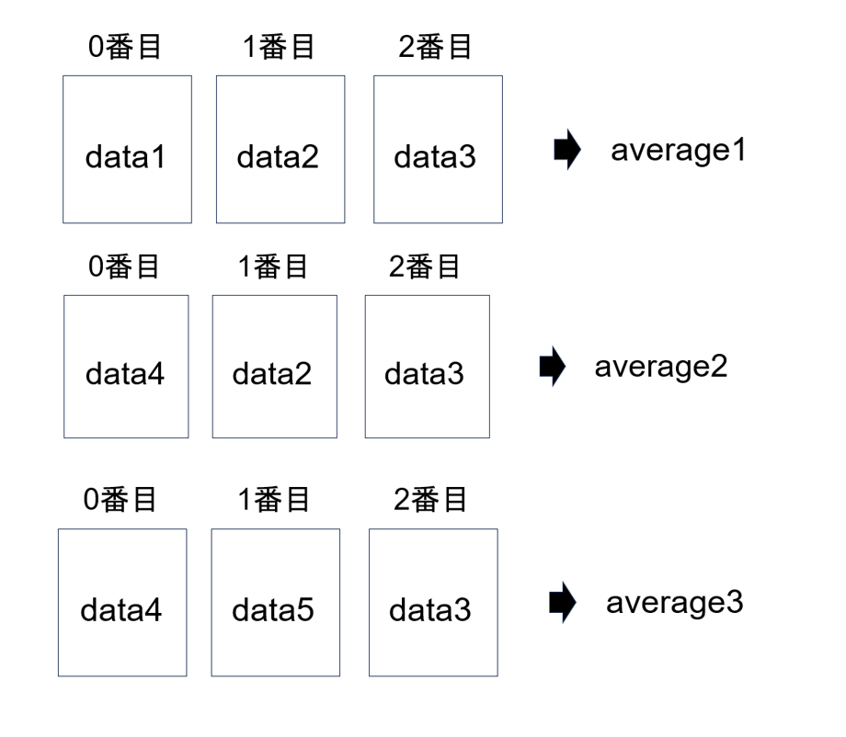
Software
移動平均とは、一定の期間のデータの平均を取り、時間の経過とともにこの平均を順次更新していきます。

Slide 6
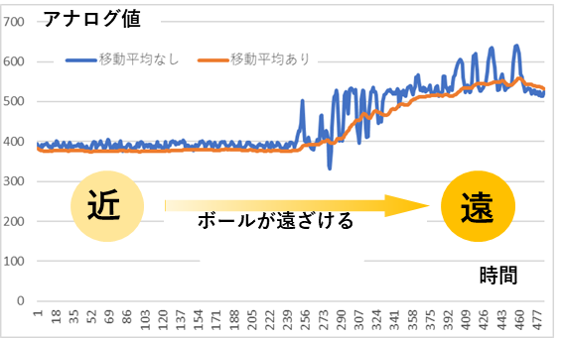
Software
グラフを見ると、移動平均を使うことで、
値が明らかに滑らかになったことがわかりました。
この結果から、この移動平均をボールセンサに使用しています。

Slide 7
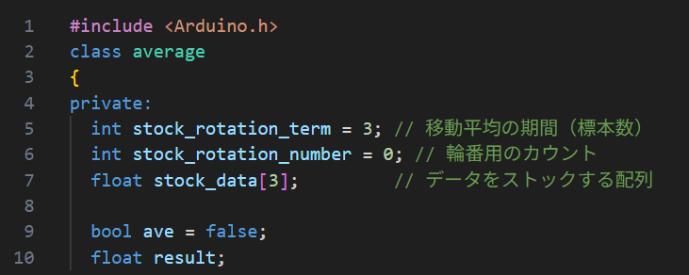
Software
①
②
③
←最初にfalseにする
①移動平均の標本数
②カウント
③データの保存配列

Slide 8
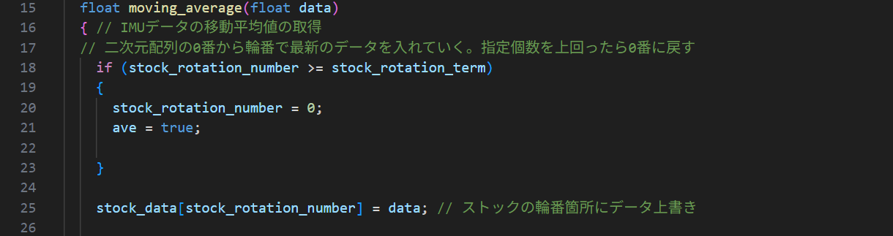
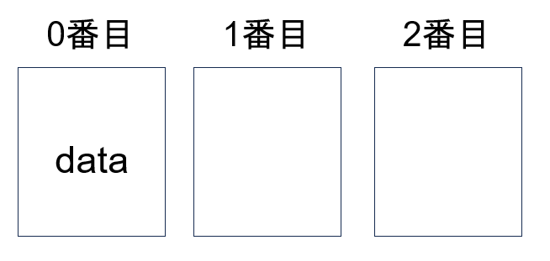
Software
①
③
②
①Stock_rotation_numberがstock_rotation_term（標本数）を上回ったら
＝ stock_dataのすべての場所に要素が入る
・ stock_rotation_numbeを0に戻す
・aveをtrueに変える
②stock_dataのstock_rotation_numberの数番目にdataを保存
stock_data

Slide 9
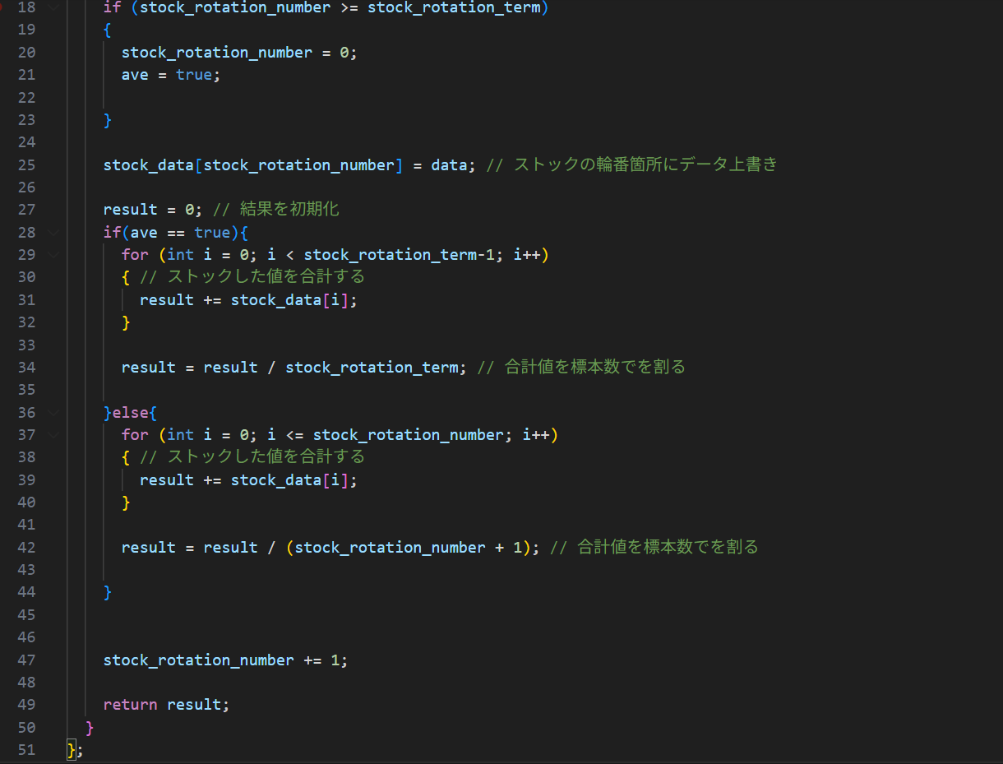
Software
①
②
←数を一増やす

Slide 10
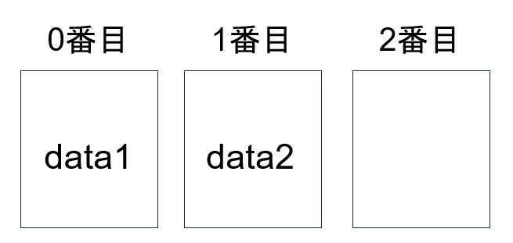
Software
現在保存されているもののみで平均をとる

Slide 11
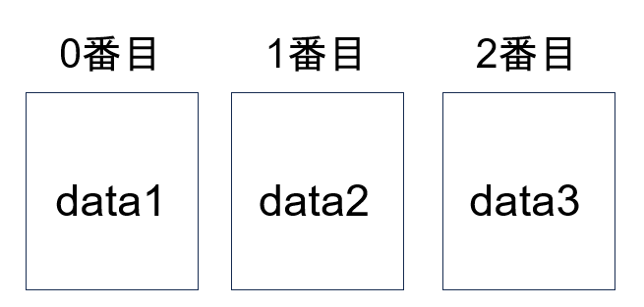
Software
①
保存されているものすべてで平均をとる

Slide 12
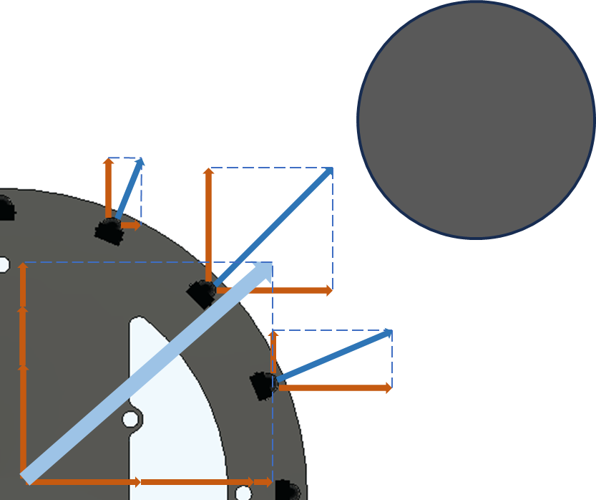
Software
for文で各センサの値を比べ一番反応しているセンサを見つけます。そして、そのセンサとその両隣のセンサのアナログ値を、それぞれX成分とY成分に分解し、成分ごとに加算し、atan2という関数を使いボールの角度を算出します。

Slide 13
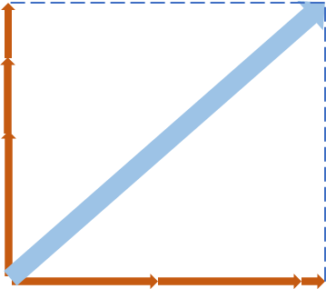
Software
また、加算後のX成分とY成分を用いて、三平方の定理により距離を算出します。
また、角度と距離をSeeeduino XIAOからTeensy 4.0へシリアル通信により送信します。

Slide 14
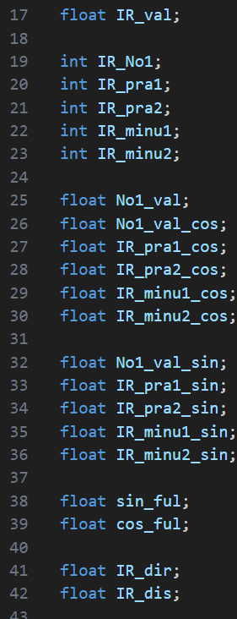
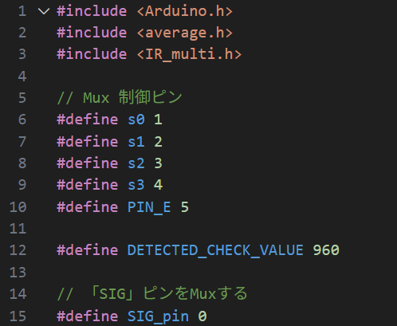
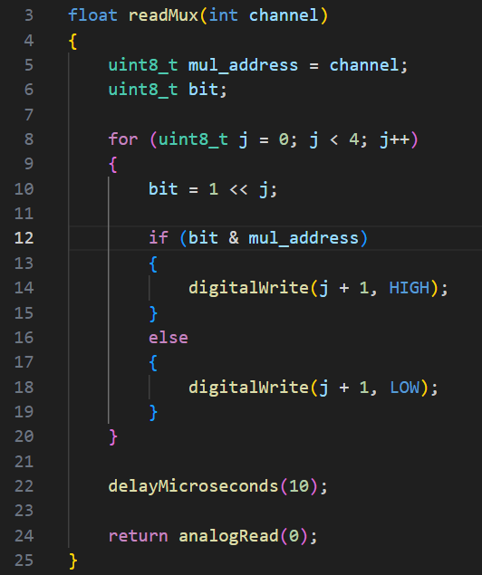
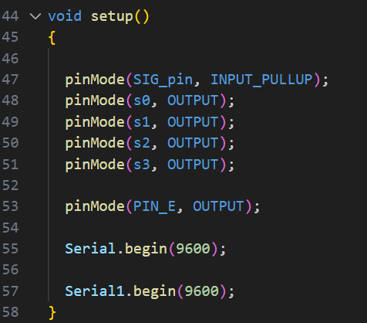
Software
マルチプレクサのアナログ読み込み関数

Slide 15
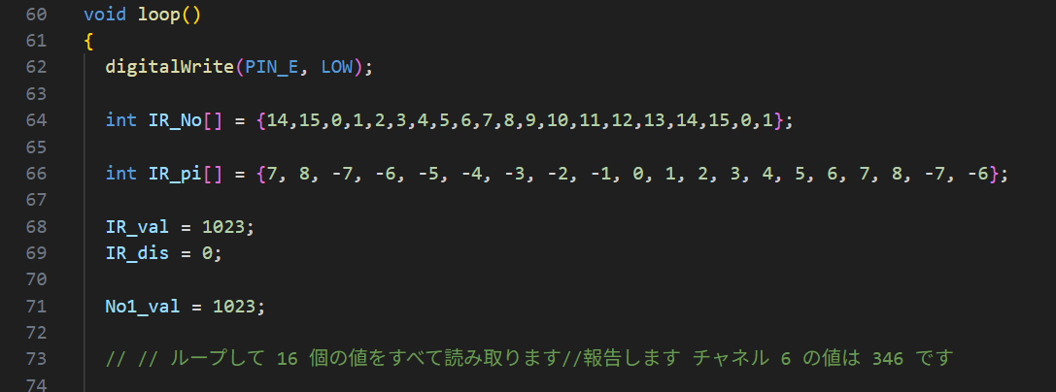
Software
ピン番号を配列に保存
角度計算に使用
初期値
0の隣の15,14も保存
15の隣の0,1も保存

Slide 16
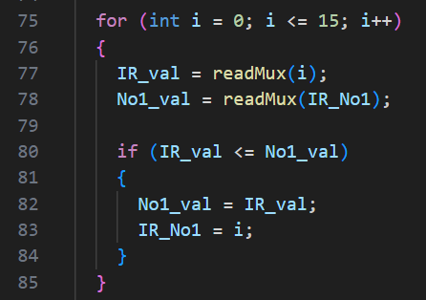
Software
一番反応しているアナログピンを見つける
IR_val…iピンのアナログ値
No1_val…IR_No1ピンのアナログ値
IR_No1…一番反応しているアナログピンの番号
IR_valとNo1_valを比べIR_valの値が低ければ
= IR_No1ピンよりiピンのほうがボールに近い
・No1_val に IR_val を保存
・IR_No1 に iを保存

Slide 17
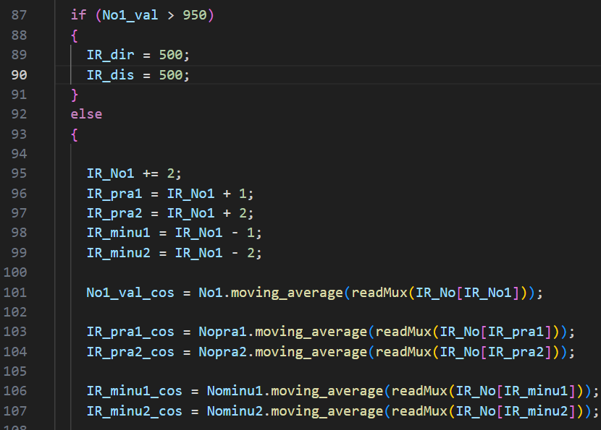
Software
No1_valが950より大きい
=ボールが見えてない
・IR_dir = 500(角度を500)
・IR_dis = 500(距離を500)
それ以外
＝ボールが見えている
配列の要素
もしIR_No1 = 1のとき
=1ピンが一番反応している
IR_minu2
IR_pra2
IR_minu1
IR_pra1
IR_No1 += 2

Slide 18
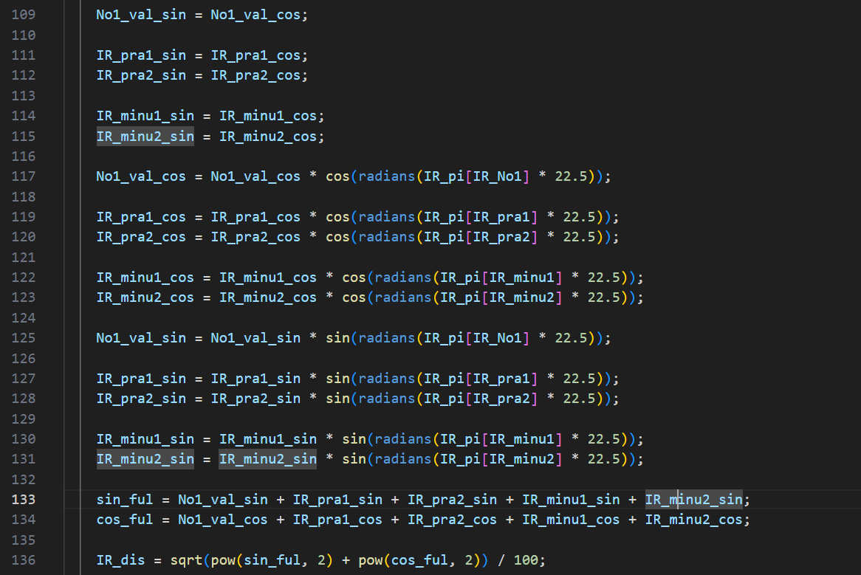
Software

Slide 19
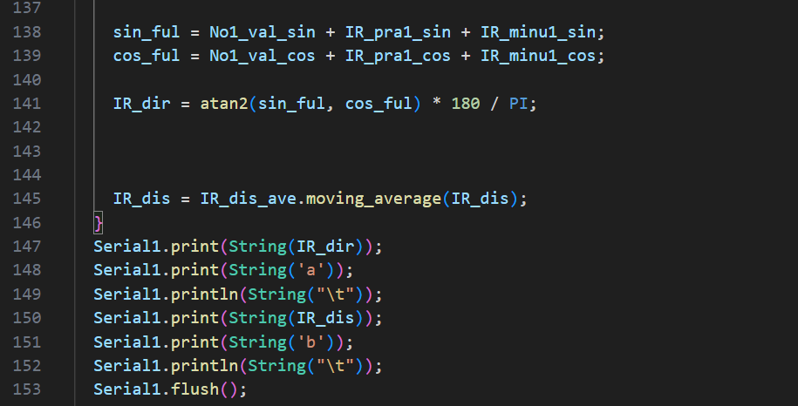
Software

Slide 20
Software

